Slide 1

44 Arjen ensiapu

Slide 2
Omat kokemukset
Oletko joutunut tilanteeseen, jossa olet joutunut käyttämään ensiaputaitojasi?
Mitä ensiapuvälineitä teillä on kotona?

Slide 3
Auttamisvelvollisuus
Suomessa jokaisella on lain mukaan velvollisuus auttaa ja oikeus tulla autetuksi onnettomuustilanteissa. (Yleinen auttamisvelvollisuus, tieliikennelaki 267/1981, 57§)
Auttamatta jättäminen on rangaistava teko.
Ylläpidä ensiaputaitojasi, jotta olet kykenevä auttamaan.

Slide 4
Ryhmätehtävä
1 Pyörtyminen ja aivotärähdys
2 Revähdykset, nyrjähdykset ja murtumat
3 Palovammat ja paleltumat
4 nenäverenvuoto ja haavat
→Pohtikaa ryhmässä ja tehkää näytelmä omasta aiheestanne. Esityksestä pitää selvitä kuinka toimit tällaisessa hätätilanteessa!

Slide 5
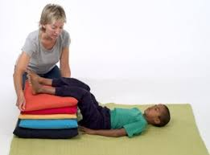
Pyörtyminen
Jos mahdollista, kannattele pyörtyvää ja laita hänet selälleen
Nosta pyörtyneen jalat ylös, jotta veri virtaa aivoihin
Jos pyörtynyt ei herää parissa minuutissa tai olo on heikko vielä hetken kuluttua heräämisestä, soita 112
Kylkiasento!!!

Slide 6
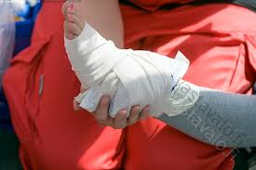
Nyrjähdykset ja venähdykset
Kkk/ PEACE & LOVE
Kompressio: purista vammakohtaa ja tee puristava side -> estää turpoamista
Koho: nosta vammakohta sydämen yläpuolelle, jotta veri ja kudosnesteet ei pakkaudu -> vähentää turvotusta
Kylmä: viilennä vammakohtaa -> vähentää turvotusta, lievittää kipua

Slide 7
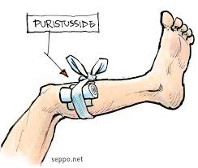
Verenvuoto
Tyrehdytä verenvuoto: paina haavaa ja nosta haavakohta sydämen yläpuolelle
Puhdista pintahaava: Juokseva vesi riittää, mutta puhdistusaine on parempi
Suojaa: pieni haava laastarilla ja isompi sideharsolla
Nenäverenvuoto
Tyhjennä nenä verestä -> niistä nenä tyhjäksi
Purista nenänvartta -> 10-15min
Vältä rasitusta

Slide 8
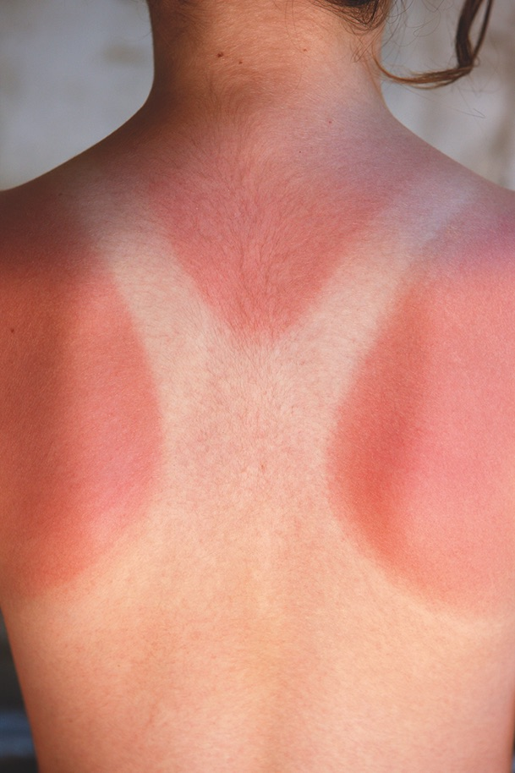
palovammat
Huuhdellaan välittömästi viileällä vedellä 10-20 minuuttia
Vamma ei näin leviä syvemmälle
Huuhtelun jälkeen vamma-alue suojataan rasvalapulla
Lääkäriin, jos palovamma on syvä, tai kämmentä suurempi

Slide 9
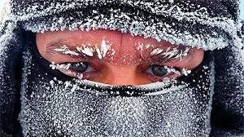
paleltumat
Välittömästi sisälle lämpöön
Paleltumaa Huuhdellaan 40 asteisella vedellä 15-30 minuuttia
Paleltumaa ei saa hieroa!

